Slide 2
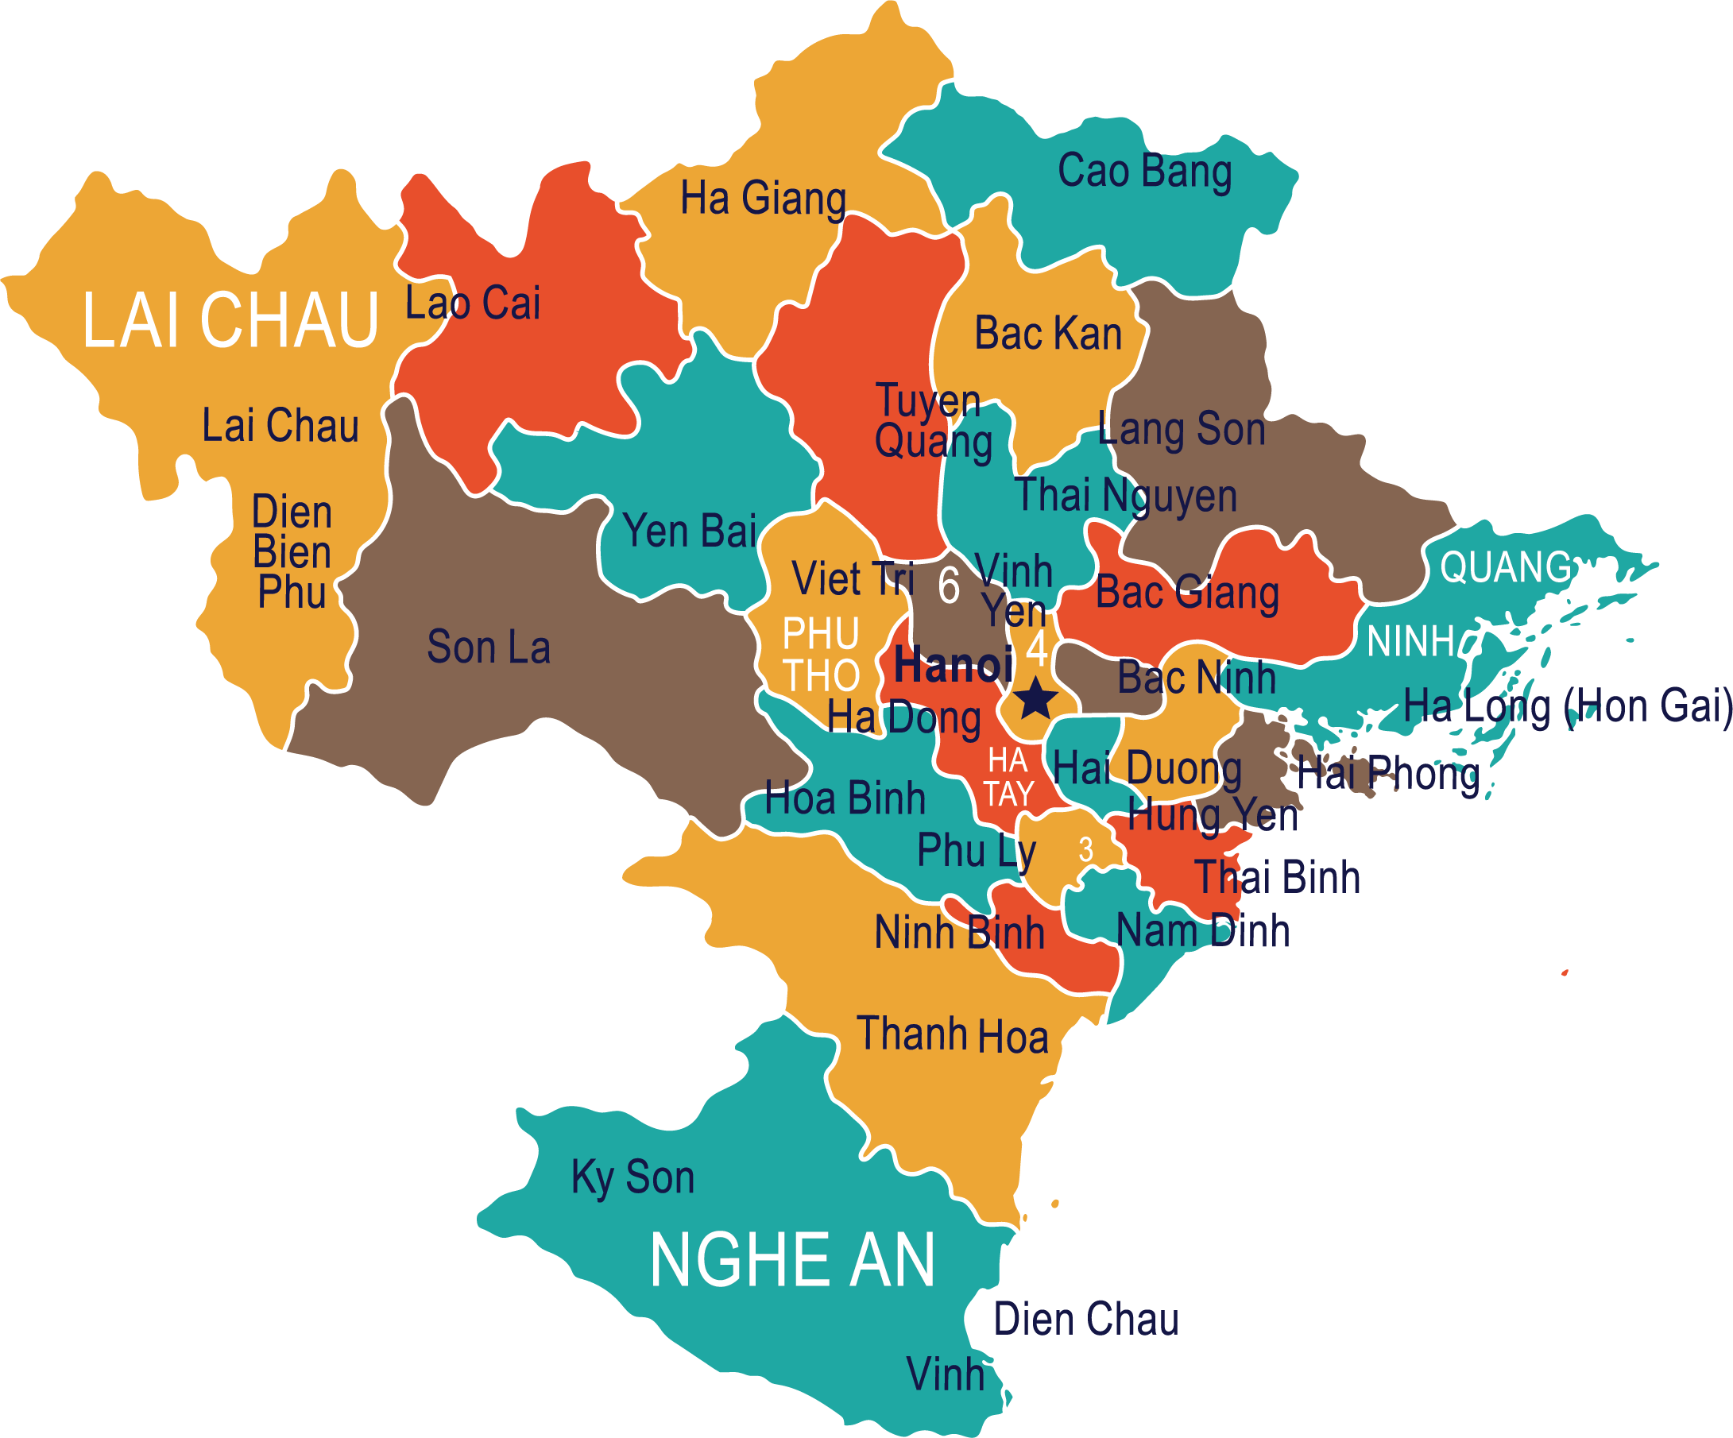
Cao Bằng là một tỉnh miền núi nằm ở phía Đông Bắc nước ta, hai mặt Bắc và Đông giáp với Trung Quốc. Cao Bằng còn giáp với các tỉnh nước ta đó là Hà Giang, Bắc Kạn và Lạng Sơn. Nơi đây có địa thế rất đặc biệt.

Slide 3
Tập đọc
CAO BẰNG
CAO BẰNG
Trúc Thông

Slide 4
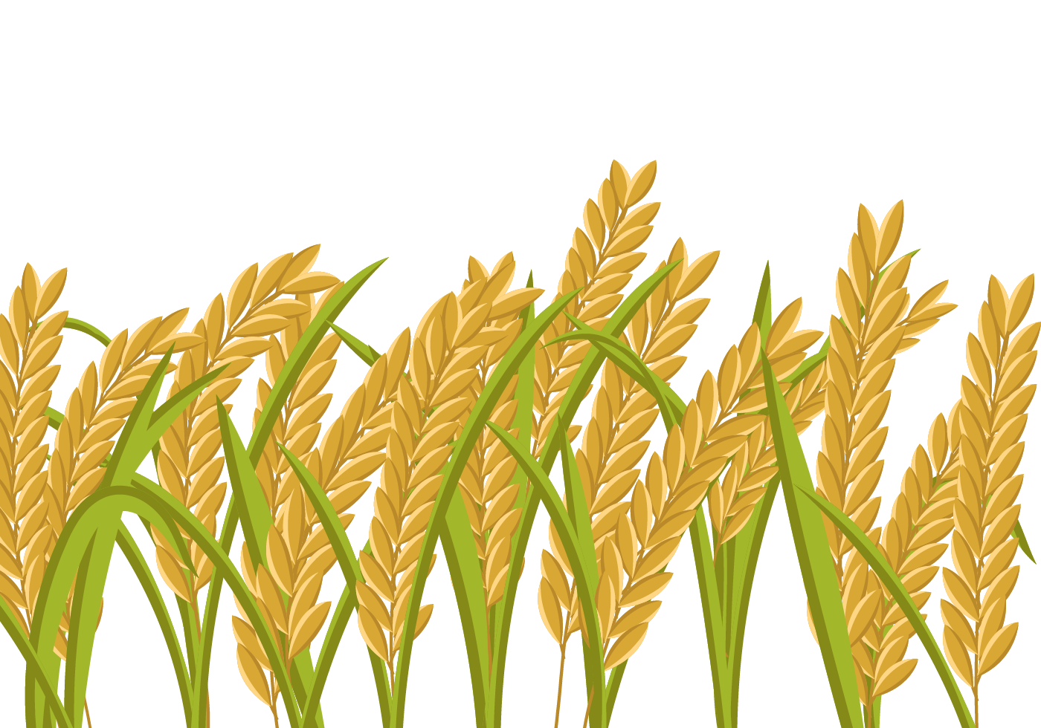
1
LUYỆN ĐỌC

Slide 5
CAO BẰNG
Sau khi qua Đèo Gió Ta lại vượt Đèo Giàng Lại vượt Đèo Cao Bắc Thì ta tới Cao Bằng.
Còn núi non Cao Bằng Đo làm sao cho hết Như lòng yêu đất nước Sâu sắc người Cao Bằng.
Cao Bằng, rõ thật cao! Rồi dần bằng bằng xuống Đầu tiên là mận ngọt Đón môi ta dịu dàng.
Đã dâng đến tận cùng Hết tầm cao Tổ quốc Lại lặng thầm trong suốt Như suối khuất rì rào.
Rồi đến chị rất thương Rồi đến em rất thảo Ông lành như hạt gạo Bà hiền như suối trong.
Bạn ơi có thấy đâu Cao Bằng xa xa ấy Vì ta mà giữ lấy Một dải dài biên cương.
Trúc Thông

Slide 6
TỪ KHÓ
Đèo Gió
trong suốt
Đèo Giàng
lặng thầm

Slide 7
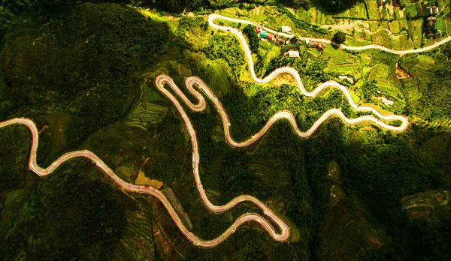
GIẢI NGHĨA TỪ
Đèo Gió

Slide 8
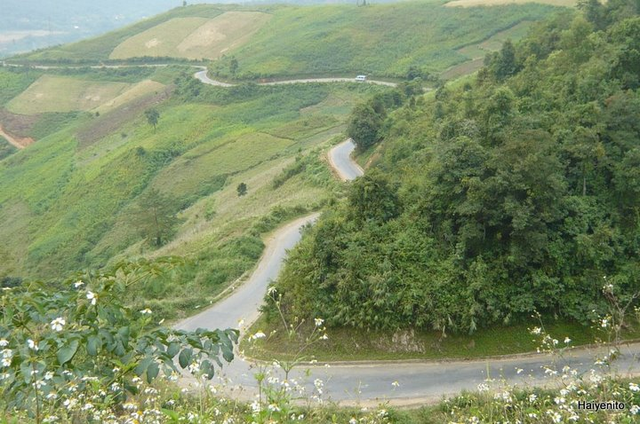
GIẢI NGHĨA TỪ
Đèo Giàng

Slide 9
GIẢI NGHĨA TỪ
Đèo Cao Bắc

Slide 10
GIỌNG ĐỌC
Giọng nhẹ nhàng, tình cảm thể hiện lòng yêu mến núi non, đất đai và con người
Nhấn giọng ở một số tự ngữ nói về địa thế đặc biệt, về long mến khách, sự đôn hậu, mộc mạc của con người Cao Bằng: qua, lại vượt, rõ thật cao, bằng xuống, mận ngọt, rất thơm, rất thảo, như hạt gạo, như suối trong…

Slide 11
2
TÌM HIỂU BÀI

Slide 12
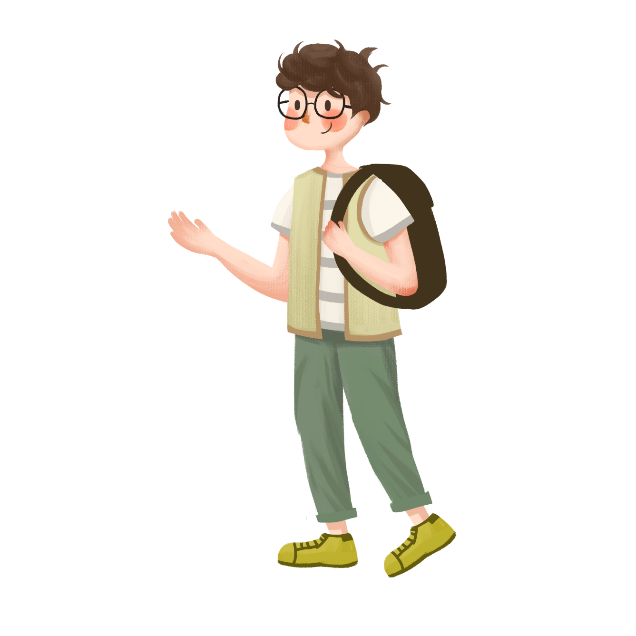
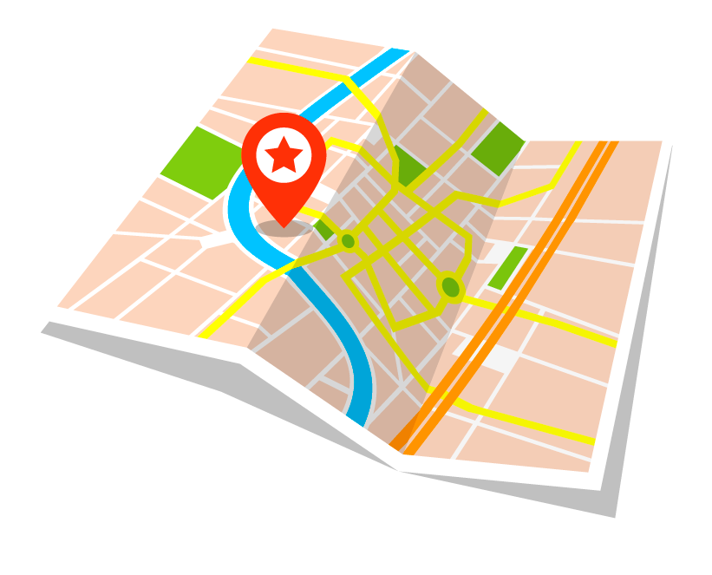
TRÒ CHƠI
Du lịch
CAO BẰNG
CAO BẰNG

Slide 13
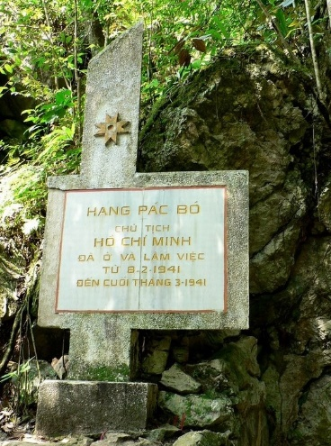
Ô cửa đó sẽ dẫn chúng ta đến một địa điểm nổi tiếng ở Cao Bằng
Các bạn hãy chọn một ô cửa mà mình thích nhé
Mình là nobita năm 2024 đây
2
1
3
4

Slide 14
Thác Bản Giốc nằm trên đường biên giới Việt – Trung, là thác nước tự nhiên lớn nhất Đông Nam Á và lớn thứ tư thế giới trong các thác nước nằm trên một đường biên giới.
Những từ ngữ và chi tiết nào nói lên địa thế đặc biệt của Cao Bằng ?
Yeah, thế là ở câu hỏi này đã đưa chúng ta đến Thác Bản Giốc ở Cao Bằng rồi!
Sau khi qua Đèo Gió Ta lại vượt Đèo Giàng Lại vượt Đèo Cao Bắc Thì ta tới Cao Bằng.
Sau khi qua Đèo Gió Ta lại vượt Đèo Giàng Lại vượt Đèo Cao Bắc Thì ta tới Cao Bằng.
Với các từ ngữ: Khi qua, lại vượt qua, lại vượt nói lên địa thế xa xôi, đặc biệt hiểm trở của Cao Bằng

Slide 15
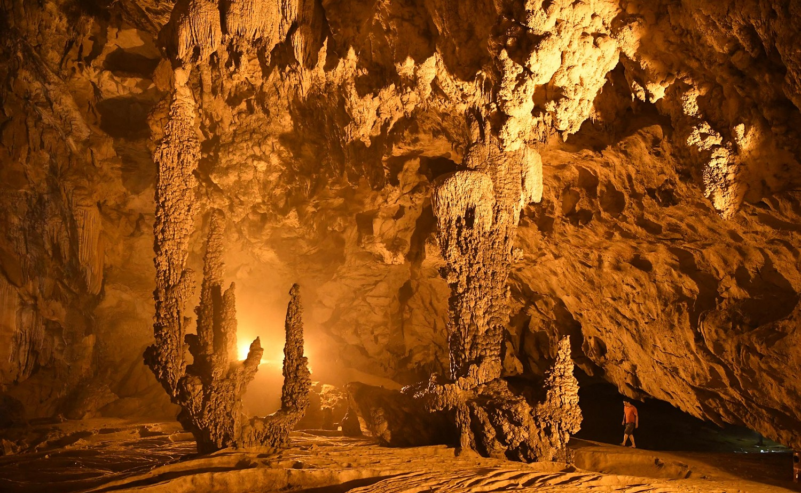
Yeah, thế là ở câu hỏi này đã đưa chúng ta đến Động Ngườm Ngao ở Cao Bằng rồi!
Tác giả đã sử dụng những từ ngữ và hình ảnh nào để nói lên lòng mến khách, sự đôn hậu của người Cao Bằng?
Hang động này có lịch sử hình thành cách đây khoảng 300 triệu năm
Hình ảnh “Mận ngọt đón môi ta dịu dàng” nói lên lòng mến khách của người Cao Bằng.
Sự đôn hậu của những người dân mà khách được gặp thể hiện qua những từ ngữ và hình ảnh miêu tả: người trẻ thì rất thương, rất thảo người già thì lành như hạt gạo, hiền như suối trong

Slide 16
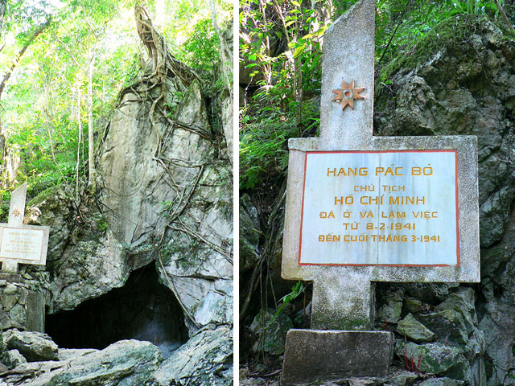
Tìm những hình ảnh thiên nhiên được so sánh với lòng yêu nước của người dân Cao Bằng?
Ngày 8 tháng 2 năm 1941, khi về nước, Hồ Chí Minh đã sống và làm việc trong hang Cốc Bó và đặt tên dòng suối trước cửa hang là "suối Lênin" và ngọn núi có hang này là "núi Các Mác"
Yeah, thế là ở câu hỏi này đã đưa chúng ta đến hang Pác Bó ở Cao Bằng rồi!
Còn núi non Cao Bằng Đo làm sao cho hết Như lòng yêu đất nước Sâu sắc người Cao Bằng.
Đã dâng đến tận cùng Hết tầm cao Tổ quốc Lại lặng thầm trong suốt Như suối khuất rì rào.
Tình yêu đất nước của người Cao Bằng trong trẻo, sâu sắc như suối sâu
Lòng yêu nước rất sâu sắc mà giản dị, thầm lặng của người dân Cao Bằng.
Tình yêu đất nước sâu sắc của người Cao Bằng cao như núi, không đo hết được

Slide 17
Qua khổ thơ cuối tác giả muốn nói lên điều gì?
Yeah, thế là ở câu hỏi này đã đưa chúng ta đến hồ Thang Hen ở Cao Bằng rồi!
Cao Bằng có vị trí rất quan trọng

Slide 18
LUYỆN ĐỌC DIỄN CẢM
3

Slide 19
CAO BẰNG
LUYỆN ĐỌC DIỄN CẢM
Sau khi qua Đèo Gió Ta lại vượt Đèo Giàng Lại vượt Đèo Cao Bắc Thì ta tới Cao Bằng.
Sau khi qua Đèo Gió Ta lại vượt Đèo Giàng Lại vượt Đèo Cao Bắc Thì ta tới Cao Bằng.
Cao Bằng, rõ thật cao! Rồi dần bằng bằng xuống Đầu tiên là mận ngọt Đón môi ta dịu dàng.
Cao Bằng, rõ thật cao! Rồi dần bằng bằng xuống Đầu tiên là mận ngọt Đón môi ta dịu dàng.
Rồi đến chị rất thương Rồi đến em rất thảo Ông lành như hạt gạo Bà hiền như suối trong.
Rồi đến chị rất thương Rồi đến em rất thảo Ông lành như hạt gạo Bà hiền như suối trong.

Slide 20
LUYỆN ĐỌC THUỘC LÒNG
4

Slide 21
CAO BẰNG
THỬ THÁCH GHI NHỚ
Sau khi qua Đèo Gió Ta lại vượt Đèo Giàng Lại vượt Đèo Cao Bắc Thì ta tới Cao Bằng.
Còn núi non Cao Bằng Đo làm sao cho hết Như lòng yêu đất nước Sâu sắc người Cao Bằng.
Cao Bằng, rõ thật cao! Rồi dần bằng bằng xuống Đầu tiên là mận ngọt Đón môi ta dịu dàng.
Đã dâng đến tận cùng Hết tầm cao Tổ quốc Lại lặng thầm trong suốt Như suối khuất rì rào.
Rồi đến chị rất thương Rồi đến em rất thảo Ông lành như hạt gạo Bà hiền như suối trong.
Bạn ơi có thấy đâu Cao Bằng xa xa ấy Vì ta mà giữ lấy Một dải dài biên cương.
Trúc Thông

Slide 22
Nội dung của bài thơ này là gì?
Ca ngợi Cao Bằng, mảnh đất có địa thế đặc biệt, có người dân đôn hậu, mến khách đang giữ gìn vùng đất biên cương của Tổ Quốc.

Slide 23
5
LIÊN HỆ

Slide 24
Nét đẹp Cao Bằng

Slide 25
DẶN DÒ
Học thuộc lòng bài thơ
Chuẩn bị bài tiếp theo

Slide 26
DẶN DÒ
CHÚC CÁC EM HỌC TỐT

